Slide 1
Q1.3 Vertiefung der Differenzial- und Integralrechnung

Slide 2
Inhalt
Wachstums- und Zerfallsprozesse
die natürliche Logarithmusfunktion
lokale Linearisierung mithilfe der Ableitung

Slide 3
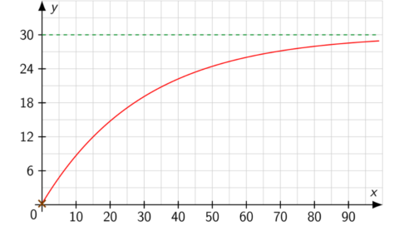
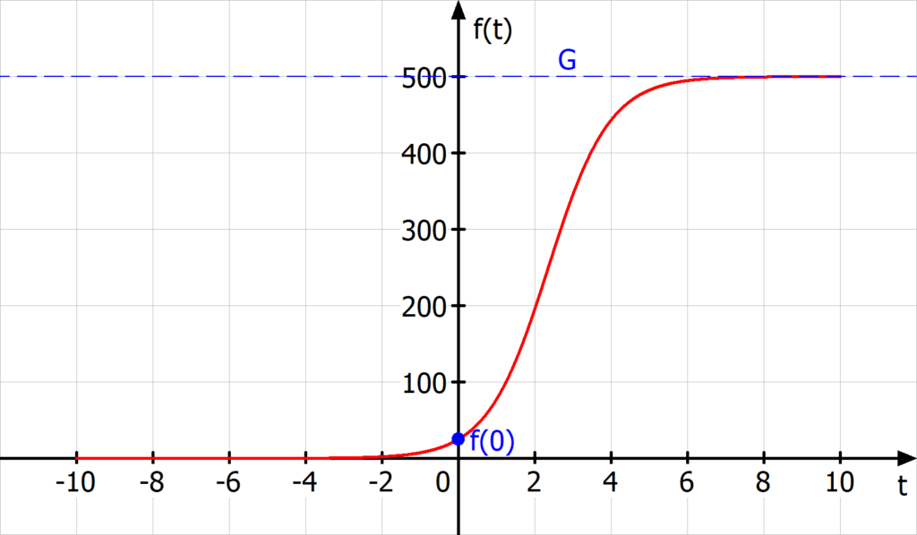
Wachstums- und Zerfallsprozesse
Begrenztes Wachstum
Logistisches Wachstum
Differenz zwischen Schranke und Bestand nimmt exponentiell ab
erst exponentielle Zunahme, dann begrenztes Wachstum

Slide 4
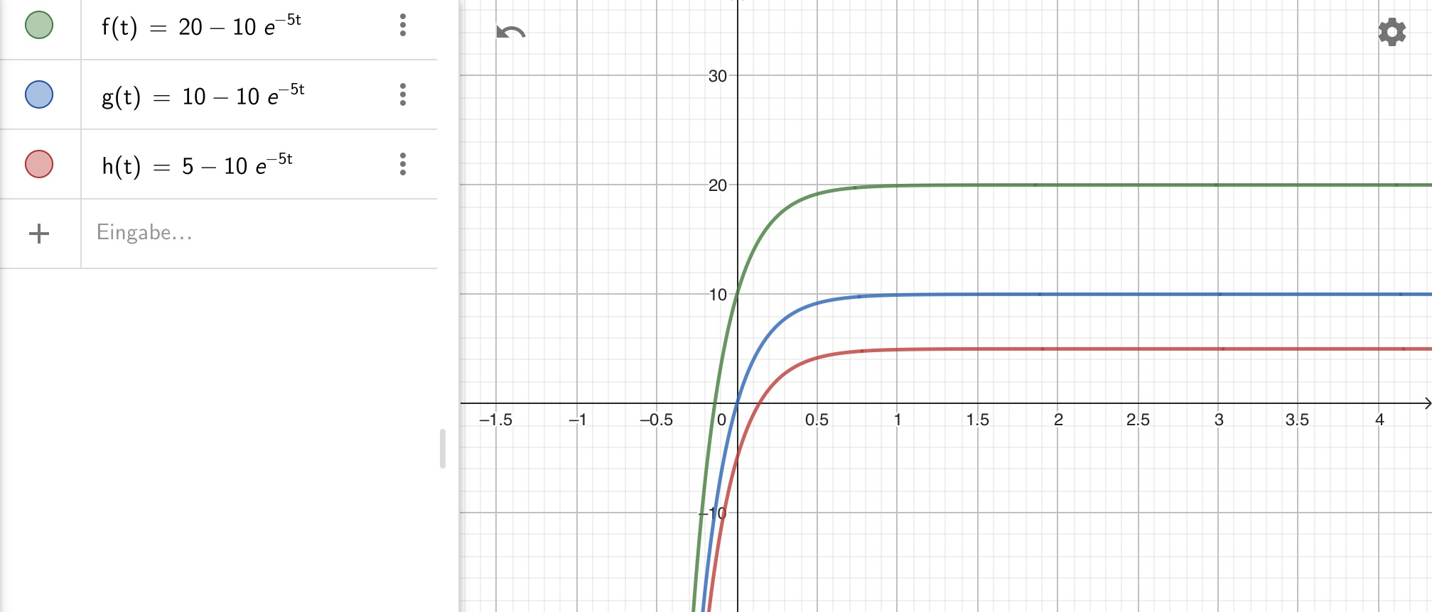
Einfluss des Parameters S

Slide 5
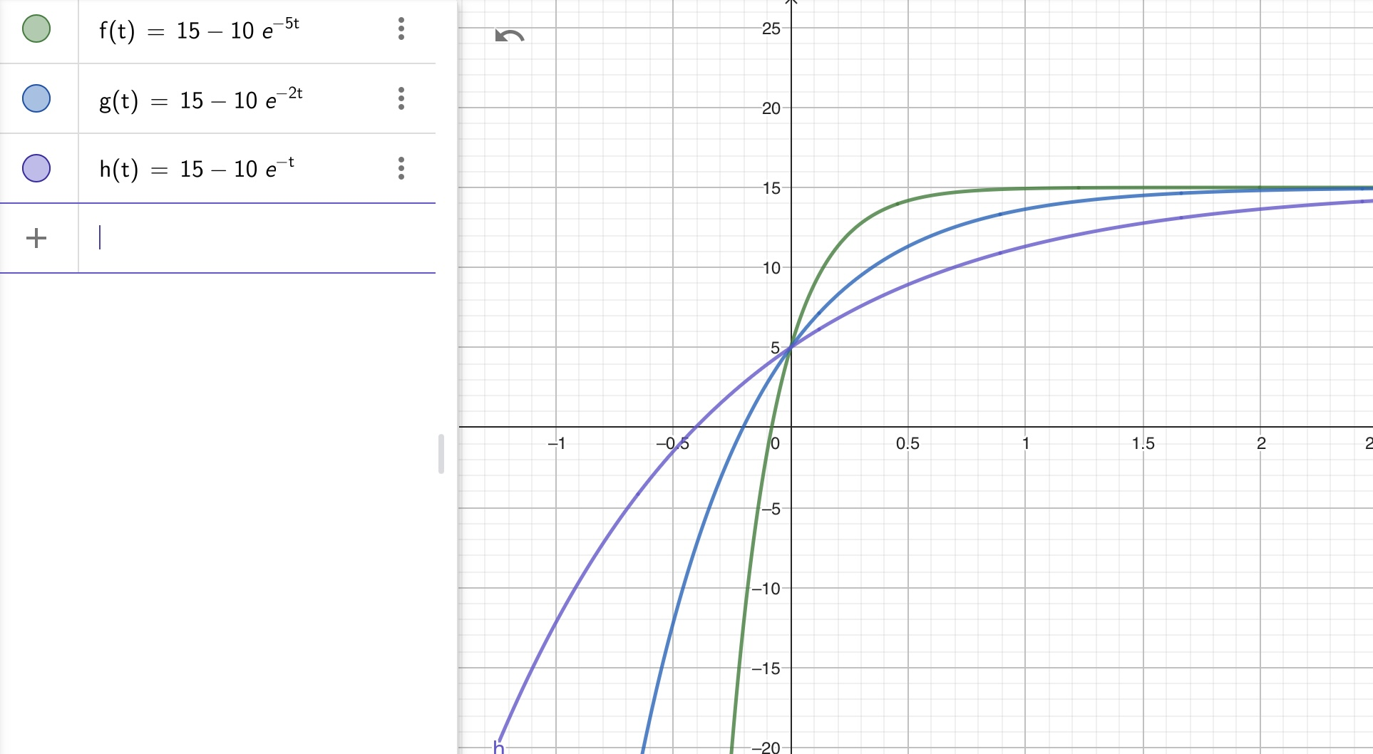
Einfluss des Parameters k

Slide 6
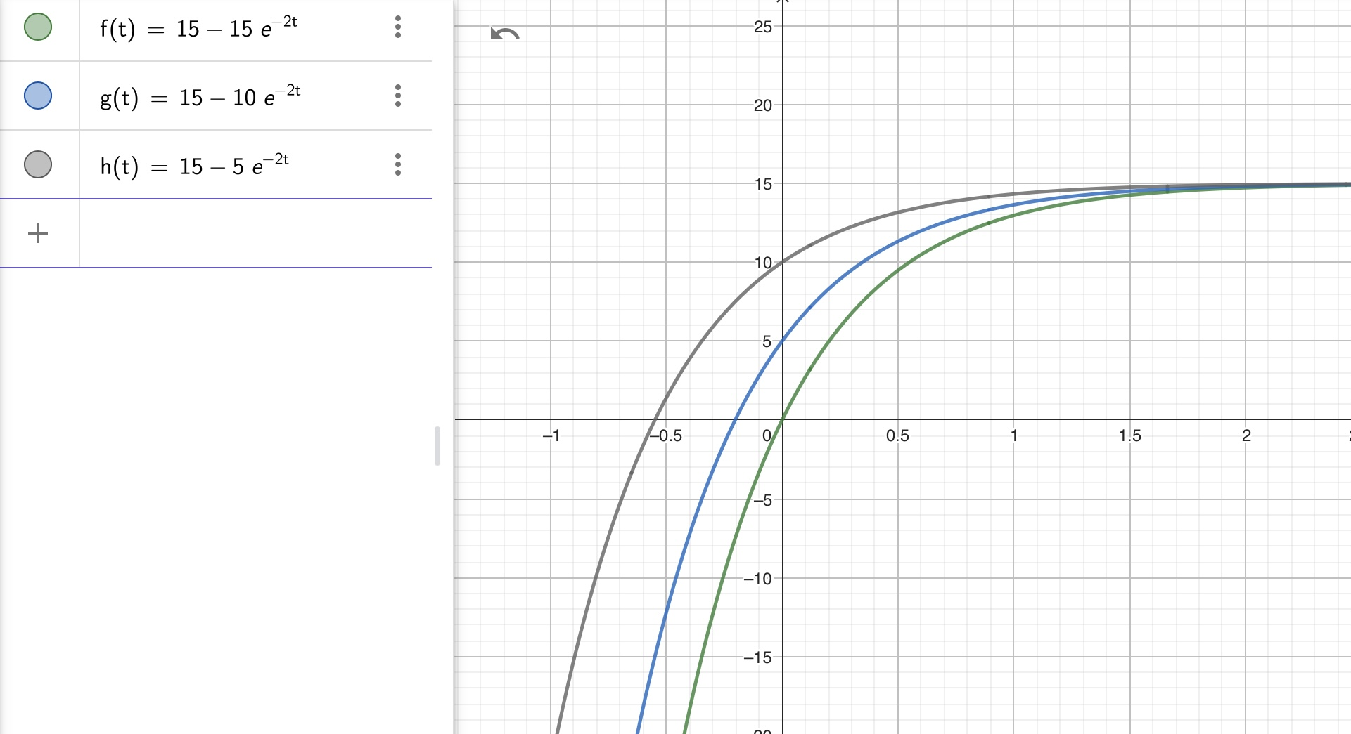
Einfluss des Parameters c

Slide 7
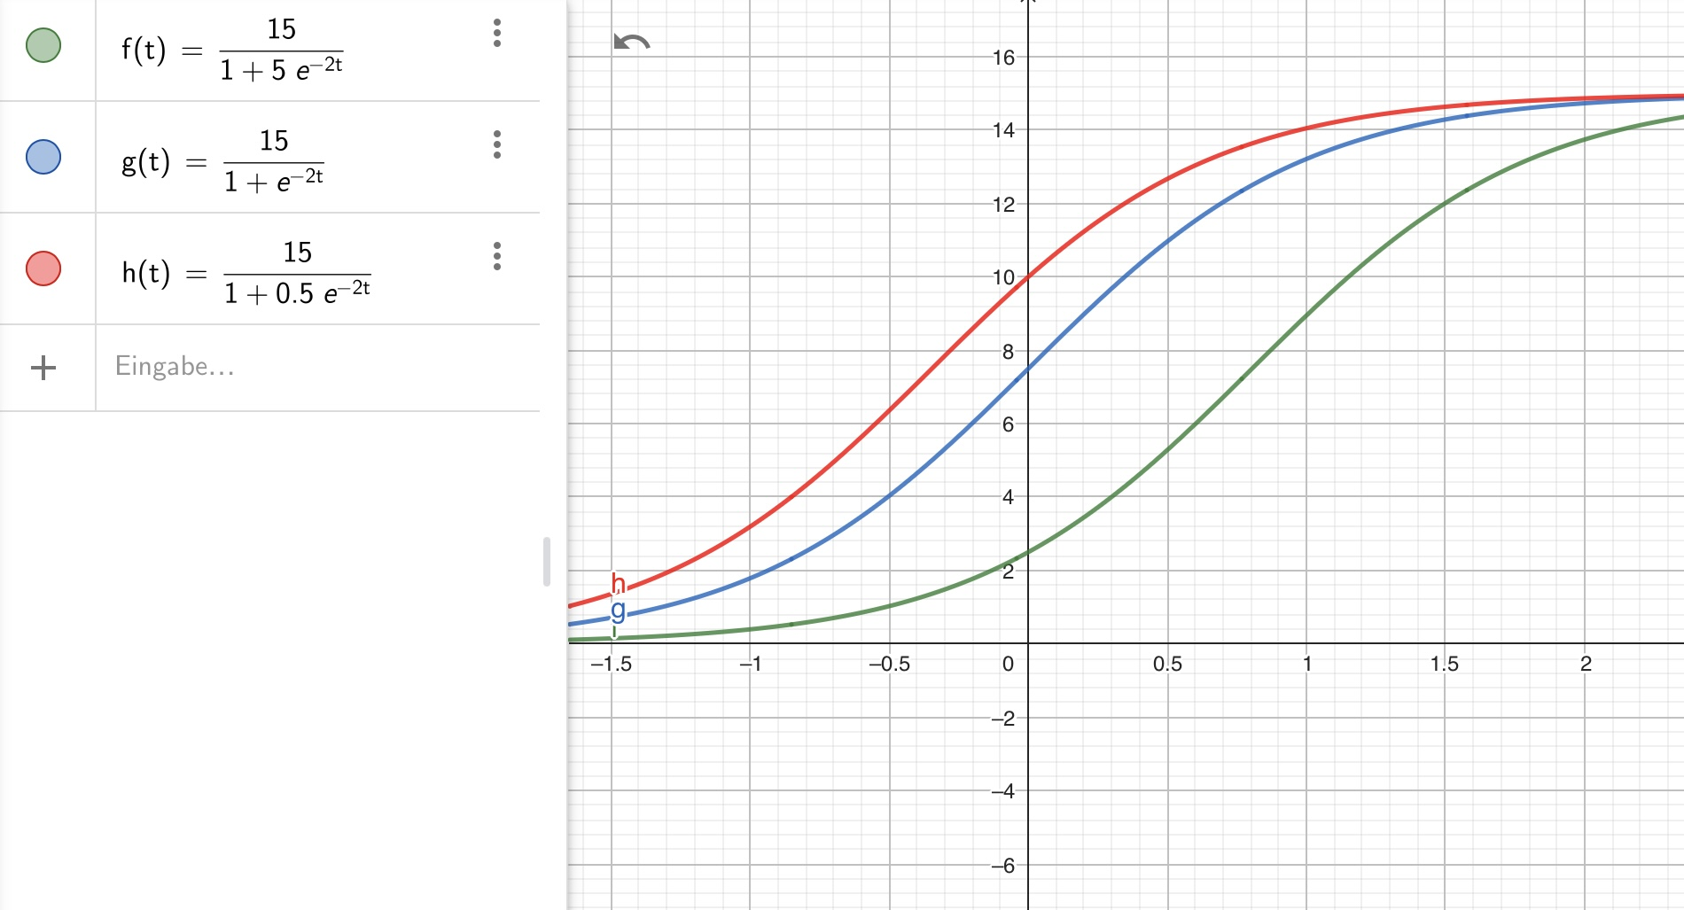
Einfluss des Parameters a

Slide 8
Aufgabe: begrenztes Wachstum
Eine Bakterienkultur wird in einer Petrischale (35cm²) angesetzt. Sie überdeckt anfangs eine Fläche von 2cm², die nach einem Tag auf 5cm² anwächst.
Nehmen Sie begrenztes Wachstum an und bestimmen Sie eine Funktion t, die das Wachstum beschreibt.
Berechnen Sie den Inhalt der Fläche, welche die Kultur nach 5 Tagen bzw. 5 Stunden überdeckt.
Berechnen Sie den Zeitpunkt, zu dem die Petrischale zur Hälfte von der Kultur überdeckt ist.
Berechnen Sie den Zeitpunkt, zu dem die Wachstumsgeschwindigkeit 0,5cm² pro Tag beträgt.

Slide 9
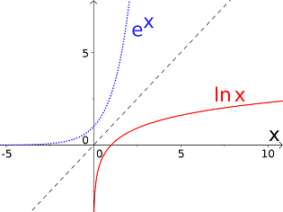
Die natürliche Logarithmusfunktion
Umkehrfunktion der natürlichen Exponentialfunktion
Stammfunktion von
f(x) = x⁻¹

Slide 10

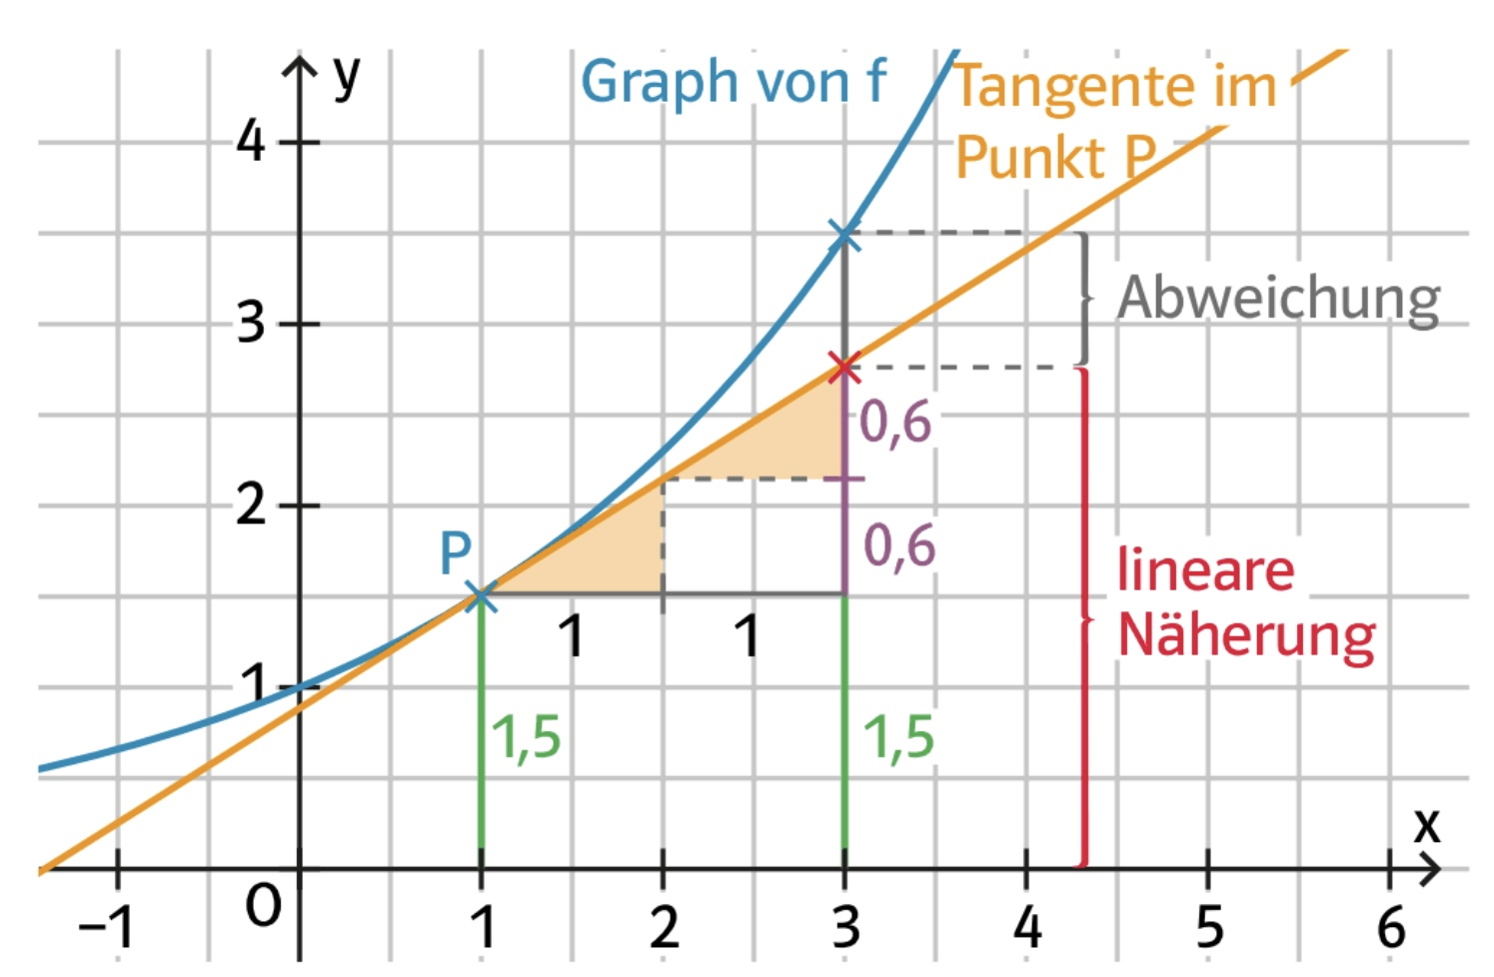
Lokale Linearisierung mithilfe der Ableitung
Verfahren, um durch eine lineare Näherung einen Funktionswert zu erhalten, wenn man nur einen Punkt und die Steigung in dem Punkt kennt
f(x) ≈ f´(x₀)(x-x₀) + f(x₀)
wird für weiter entfernte x-Werte schnell unbrauchbar

Slide 11
Quellen (09.02.2023)
https://www.touchdown-mathe.de/titel/differenzialgleichung-fuer-beschraenktes-wachstum-loesen/
https://studyflix.de/mathematik/logistisches-wachstum-2030
https://lx3.mint-kolleg.kit.edu/onlinekursmathe/html/1.6.4/xcontent3.html
Funktionen bei geogebra.org
Lambacher Schweizer: Mathematik Qualifikationsphase: Analysis

